Slide 1
RISICOMANAGEMENT
Deel 2 — Standaarden: dezelfde taal, niet dezelfde vraag
Niveau 1: Fundament · Meridiaan Pensioen N.V. · Ductus

Slide 2
Terugblik
De risicozin.
Vijf faalpunten.
Kernzin 1.

Slide 3
Vandaag: waaróm er zoveel verschillende kaders bestaan — en welke vraag elk ervan beantwoordt.

Slide 4
Sanne's tweede probleem
Compliance werkt met ISO 31000.
De projectmethodiek citeert M_o_R, zonder bron.
Een oud auditrapport noemt “COSO-componenten”.
Niemand weet waarom.

Slide 5
De vraag van dit deel
Niet: welke standaard is het beste?
Wel: welke vraag beantwoordt elke standaard — en welke beantwoordt geen ervan?

Slide 6
Agenda
1. Drie lagen
2. ISO 31000 en ISO 31073
3. COSO ERM 2017
4. M_o_R 4
5. Orange Book (ter contrast)
6. Sanne's keuze

Slide 7
Drie lagen
Laag | Vraag
Vocabulaire | Wat bedoelen we met dit woord?
Principes | Waarom doen we dit, wat maakt het goed?
Proces/raamwerk | In welke stappen, met welke rollen?

Slide 8
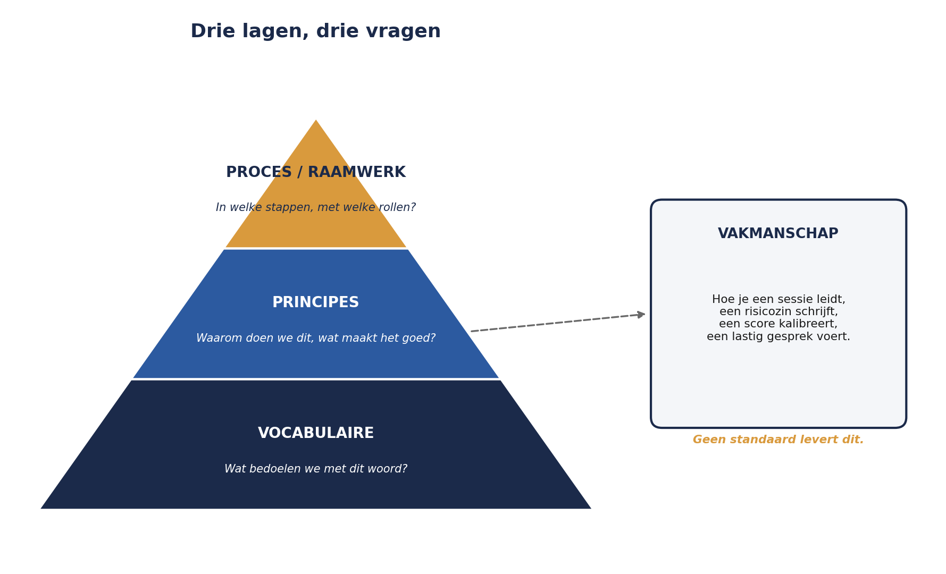
Drie lagen als piramide
Figuur 2-1 — De piramide: vocabulaire — principes — proces/raamwerk, met vakmanschap ernaast, buiten de piramide.

Slide 9
Wat geen enkele standaard doet
Hoe je een sessie leidt.
Hoe je een risicozin schrijft.
Hoe je een score kalibreert.
Hoe je een lastig gesprek voert.

Slide 10
Dat is vakmanschap. Dat leert deze cursus.

Slide 11
Opdracht 2.1 — 10 minuten
Vijf uitspraken. Welke laag?

Slide 12
ISO 31000:2018
16 pagina's. 82 landen. 23 talen.
Sectorneutraal, principieel, kort.

Slide 13
Acht principes
Principe
Waarde creëren en beschermen
Geïntegreerd in organisatieprocessen
Onderdeel van besluitvorming
Onzekerheid expliciet adresseren
Systematisch, gestructureerd, tijdig
Gebaseerd op beste beschikbare informatie
Op maat van de organisatie
Menselijke en culturele factoren

Slide 14
De twee die WGP 2.0 negeerde
Op maat van de organisatie — een generiek sjabloon, niet Meridiaan-specifiek
Menselijke en culturele factoren — nooit gevraagd hoe mensen omgaan met slecht nieuws

Slide 15
Wat ISO 31000 wél regelt
Principes.
Een governanceraamwerk (leiderschap, ontwerp, implementatie, evaluatie).
Een lichte procesbeschrijving.

Slide 16
Wat ISO 31000 niet regelt
Geen schalen.
Geen sjabloon.
Geen precieze rollen.
Geen organisatiecertificering.

Slide 17
Status 2026
ISO 31000 is in herziening sinds oktober 2024.
Traject loopt door 2026–2027.
Controleer bij gebruik altijd de meest recente editie.

Slide 18
ISO 31073:2022
Het woordenboek, apart van de richtlijn.
Les: leg je eigen begrippenlijst apart vast van je proces.

Slide 19
COSO ERM 2017
Amerikaanse afkomst. SOX 404. Beursgenoteerde ondernemingen.
Risico vastgeklonken aan strategie.

Slide 20
Vijf componenten
Component
Governance en cultuur
Strategie en doelbepaling
Prestatie
Review en revisie
Informatie, communicatie, rapportage

Slide 21
Het onderscheidende idee
Risicohouding is een vraag die je beantwoordt bij het vaststellen van de strategie — niet erna.

Slide 22
Wat COSO niet doet
Minder operationeel dan ISO 31000.
Buiten de VS minder herkend.
Geen certificeringsroute voor een NL-pensioenuitvoerder.

Slide 23
M_o_R 4
Management of Risk: Creating and Protecting Value
Sinds 2024 ook: PRINCE2 Risk Management (PeopleCert)

Slide 24
Vier principes
Waarde creëren en beschermen
Past bij de context
Betrekt belanghebbenden
Geeft heldere richting

Slide 25
Zes perspectieven
Strategisch · Portfolio · Programma · Project · Product · Operationeel
Hetzelfde risico, zes keer anders.

Slide 26
Opdracht 2.3 — tweetallen, 20 minuten
“Afhankelijkheid van één IT-leverancier”
Beschrijf dit risico op elk van de zes perspectieven.

Slide 27
Bespreking
Eén feit.
Zes risico's.
Zes eigenaren. Zes doelstellingen. Zes maatregelen.

Slide 28
Acht processen
Vier fasen: identificeren → beoordelen → plannen → implementeren
Twee doorlopend: communiceren en embedden en reviewen
(uitgewerkt in deel 3 en deel 11)

Slide 29
Orange Book
HM Treasury, Britse publieke sector.
Ter contrast, geen certificeringsroute.

Slide 30
Twee bruikbare ideeën
Vaste risicocategorieën → voorkomt dat je stelselmatig één categorie mist
Risicovolwassenheidsmodel → uitgewerkt in deel 20

Slide 31
Waarom toch behandeld?
Om te laten zien dat een standaard contextgebonden kán zijn.
Precies de keuze die Sanne voor Meridiaan moet maken.

Slide 32
Sanne's keuze
ISO 31000
grondtaal, principes en vocabulaire
M_o_R 4
operationeel raamwerk, projecten en programma's
COSO
strategisch vergelijkingskader (deel 12, deel 24)
Orange Book
geen route, wel scherpte

Slide 33
Meridiaan deed “iets met ISO 31000” op papier.
Een standaard citeren is geen risicomanagement bedrijven.

Slide 34
Voor deel 3
Huiswerk:
opdracht 2.4 en 2.5
Deel 3:
het proces in vogelvlucht — en de stap die WGP 2.0 volledig oversloeg: context en criteria bepalen.

